Slide 1
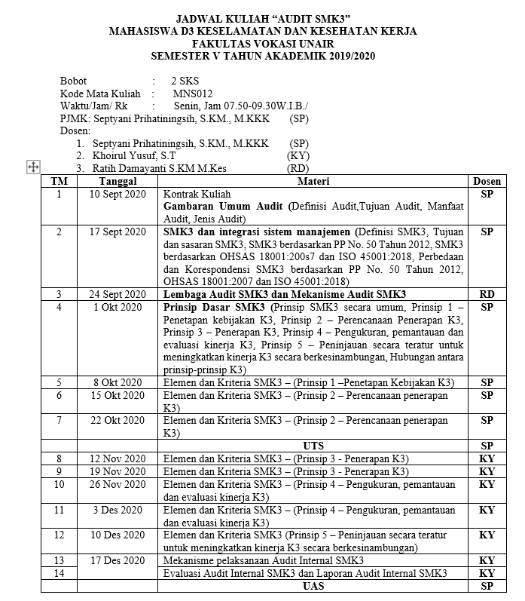

Slide 2
CAPAIAN PEMBELAJARAN
DAPAT MEMPRAKTEKAN MEKANISMEN AUDIT SISTEM MANAJEMEN KESELAMATAN DAN KESEHATAN KERJA SESUAI DENGAN PRINSIP PELAKSANAAN AUDIT SISTEM MANAJEMEN K3 BERDASARKAN PP NO. 50 TAHUN 2012

Slide 3

PENERAPAN KESELAMATAN DAN KESEHATAN KERJA

Slide 4
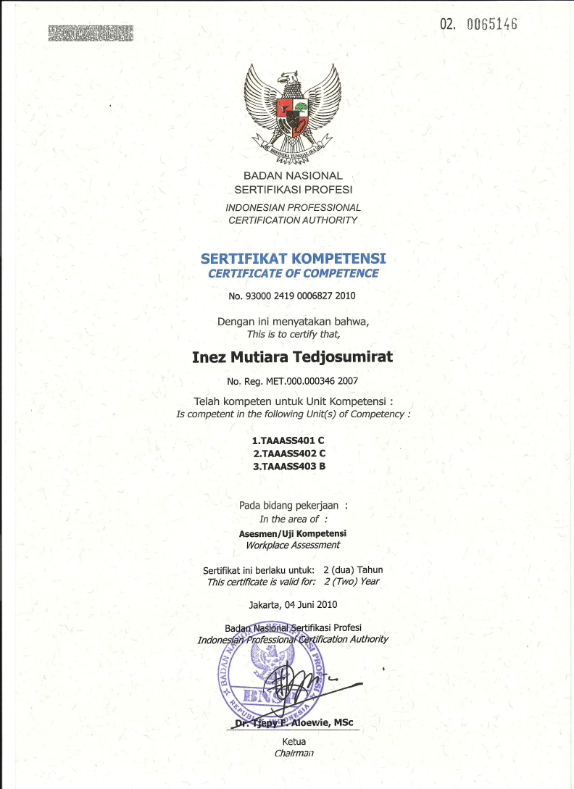
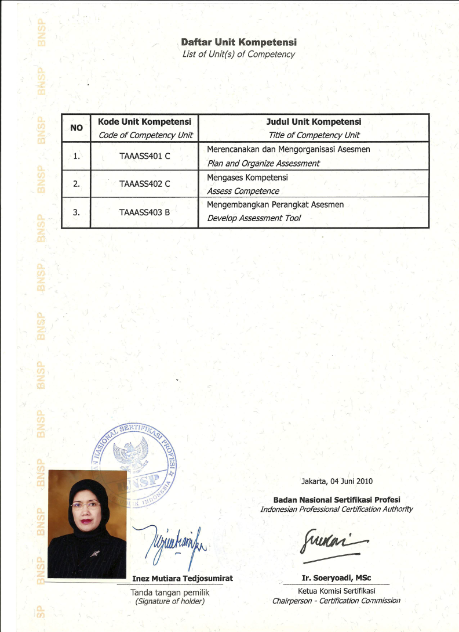
Dalam menerapkan SMK3, setiap perusahaan wajib melaksanakan:
Peningkatan
Berkelanjutan
Penetapan
kebijakan K3
Peninjauan
Peninjauan dan
Ulang
&
peningkatan
Peningkatan
kinerja SMK3
√
Perencanaan
S
K
3
K3
Pemantauan dan
evaluasi kinerja K3
Pelaksanaan
rencana K3
Pasal 6 PP No.50 Tahun 2012

Slide 5
Penerapan Keselamatan dan Kesehatan kerja
Pasal 2
Penerapan SMK3 bertujuan untuk :
Meningkatkan efektifitas perlindungan keselamatan dan kesehatan kerja yang terencana, terukur, terstruktur dan terintegrasi ;
Mencegah dan mengurangi kecelakaan kerja dan penyakit akibat kerja dengan melibatkan unsur manajemen, pekerja/buruh, dan/atau serikat pekerja/serikat buruh; serta
Menciptakan tempat kerja yang aman, nyaman dan efisien untuk mendorong produktivitas

Slide 6
SMK3 sebagaimana pasal 3 ayat (1) meliputi :
Bab I Pasal 3 PP 50/2012
Penerapan SMK3 dilakukan berdasarkan kebijakan nasional tentang SMK3 (pasal 3 (1))
Penetapan Kebijakan K3
Perencanaan K3
Pelaksanaan Rencana K3
Pemantauan dan Evaluasi Kinerja K3
Peninjauan dan Peningkatan Kinerja SMK3
SEBELUM UTS
PERTEMUAN
1 & 2
PERTEMUAN
3 & 4
PERTEMUAN
5

Slide 7
Pelaksanaan Rencana K3
Pelaksanaan rencana K3 harus dilaksanakan oleh pengusaha dan/atau pengurus perusahaan atau tempat kerja dengan
Menyediakan sumber daya manusia yang mempunyai kualifikasi
Menyediakan prasarana dan sarana yang memadai

Slide 8
Sumber Daya Manusia di Bidang K3
  Menyediakan Sumber Daya Manusia.
    Prosedur Pengadaan Sumber Daya Manusia.
    Dalam penyediaan sumber daya manusia, prsh harus membuat prosedur pengadaan secara efektif, meliputi:
      Pengadaan sumber daya manusia sesuai kebutuhan dan memiliki kompetensi kerja serta kewenangan di bidang K3 yang dibuktikan melalui:
        sertifikat K3 yang diterbitkan oleh instansi yang berwenang; dan
        surat izin kerja/operasi dan/atau surat penunjukan dari instansi yg berwenang.

Slide 9
      Pengindentifikasian kompetensi kerja yang diperlukan pada setiap tingkatan menajemen prsh dan menyelenggarakan setiap pelatihan yang dibutuhkan;
      Pembuatan ketentuan untuk mengkomunikasikan informasi K3 secara efektif.
      Pembuatan peraturan untuk memperoleh pendapat dan saran para ahli; dan
      Pembuatan peraturan untuk pelaksanaan konsultasi dan keterlibatan pekerja/ buruh secara efektif.

Slide 10
    Konsultasi, Motivasi dan Kesadaran.
    Dalam menunjukkan komitmennya terhadap K3, pengusaha/pengurus melakukan konsultasi, motivasi dan kesadaran dengan melibatkan pekerja/buruh dan pihak terkait, sehingga merasa ikut memiliki dan merasakan hasilnya.
    Dalam melakukan konsultasi, motivasi dan kesadaran SMK3, pengusaha/pengurus harus memberi pemahaman kpd pekerja/buruh tentang bahaya fisik, kimia, ergonomi, radiasi, biologi, dan psikologi yang mungkin dapat mencedarai dan melukai saat bekerja, sehingga mencegah tindakan yang mengarah terjadinya insiden

Slide 11
    Tanggung Jawab dan Tanggung Gugat
    Bentuk tanggung jawab dan tanggung gugat dlm pelaksanaan K3 harus dilakukan dengan cara:
    menunjuk, mendokumentasikan dan mengkomunikasi kan tanggung jawab dan tanggung gugat di bidang K3;
    menunjuk sumber daya manusia yang berwenang untuk bertindak dan menjelaskan kpd semua tingkatan manajemen, pekerja/buruh, kontraktor, subkontraktor, dan pengunjung meliputi:
      pimpinan yang ditunjuk memasti kan bahwa SMK3 telah diterapkan;
      pengurus mengenali kemampuan yg ditunjuk untuk menerima pendelegasian wewenang dan tanggung jawab dalam menerap kan dan mengembang kan SMK3;

Slide 12
    Mempunyai prosedur untuk memantau dan mengkomunikasikan setiap perubahan tanggung jawab dan tanggung gugat;
    Memberikan reaksi secara cepat dan tepat thd kondisi yang menyimpang atau kejadian lainnya.
    Pelatihan dan Kompetensi Kerja.
    dilakukan dengan melakukan identifikasi dan pendokumen tasian standar kompetensi kerja K3.
    Standar kompetnsi kerja K3 dapat diidentifikasi dan dikembangkan sesuai kebutuhan dengan;
    Menggunakan standar kompetnsi kerja yang ada;

Slide 13
    Memeriksa uraian tugas dan jabatan;
    Menganalisis tugas kerja;
    Menganalisis hasil inspeksi dan audit; dan
    Meninjau ulang laporan insiden.
    Hasil identifikasi kompetensi kerja digunakan sebagai dasar penentuan program pelatihan, dan pertimbang an penerimaan, seleksi dan penilaian kinerja.

Slide 14
Sumber daya manusia sebagaimana dimaksud pada Pasal 10 ayat (2) harus memiliki:
Kompetensi kerja yang dibuktikan dengan sertifikat K3 yang diterbitkan oleh instansi yang berwenang; dan
Kewenangan di bidang K3 yang dibuktikan dengan surat izin kerja/operasi dan/atau surat penunjukkan dari instansi yang berwenang.

Slide 15
Kompetensi Kerja
Kompetensi
Kompetensi Kerja adalah spesifikasi dari setiap sikap, pengetahuan, keterampilan dan atau keahlian serta penerapannya secara efektif dalam pekerjaan sesuai dengan standar kinerja yang dipersyaratkan.

Slide 16
Contoh Sertifikat dan Surat Penunjukan

Slide 17
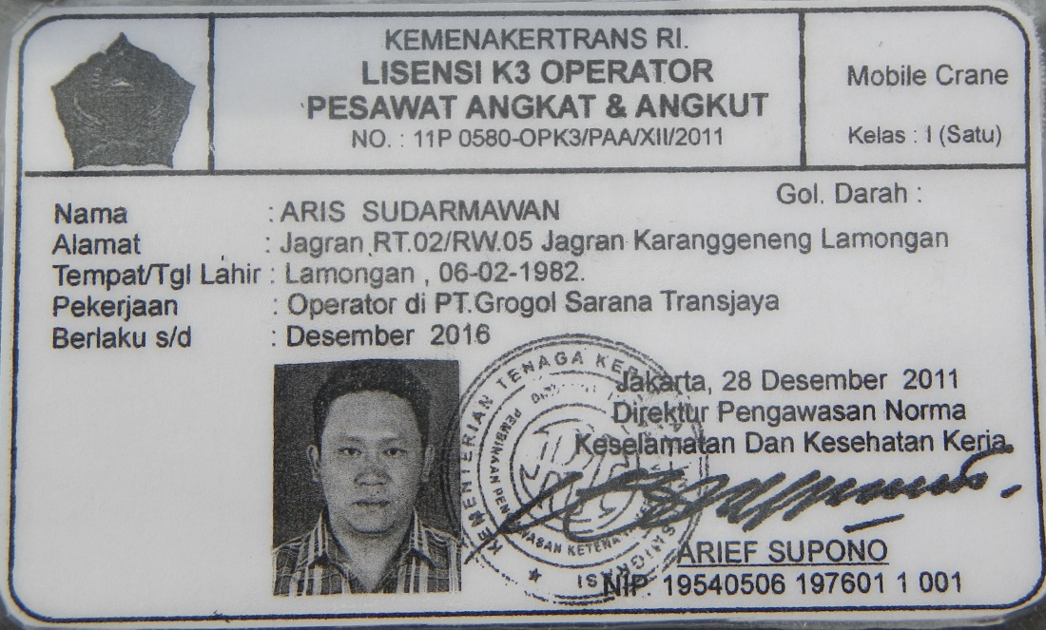
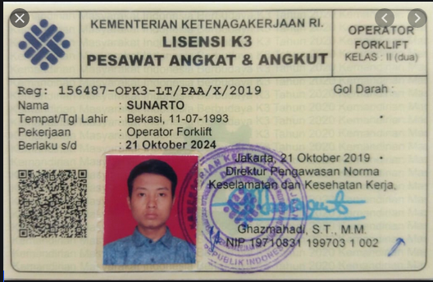

Slide 18
Menyediakan Prasarana dan Sarana Yang Memadai
Prasarana dan sarana sebagaimana dimaksud pada ayat (2) paling sedikit terdiri dari:
Organisasi/unit yang bertanggung jawab di bidang K3;
Anggaran yang memadai;
Prosedur operasi/kerja, informasi, dan pelaporan serta pendokumentasian; dan
Instruksi kerja

Slide 19
A. Organisasi K3
Struktural
Non Struktural

Slide 20
Organisasi K3 Struktural
Organisasi yang berada di dalam suatu perusahaan yang khusus mengurusi segala bentuk permasalahan mengenai keselamatan dan kesehatan kerja para karyawan di perusahaan

Slide 21
Organisasi K3 Non Struktural
P2K3
  Dibentuk sebagai pemenuhan Bab VI Pasal 10 Undang-Undang No. 1 Tahun 1970, Permenaker 4 Tahun 1987
Pasal 2
Setiap tempat kerja dengan kriteria tertentu pengusaha atau pengurus wajib membentuk P2K3
Tempat kerja dimaksud ayat (1) adalah :
  Tempat kerja dimana pengusaha aau pengurus mempekerjakan 100 orang atau lebih
  Tempat kerja dimana pengusaha atau pengurus mempekerjakan kurang dari 100 orang akan tetapi menggunakan bahan, proses dan instansi yang mempunyai risiko yang besar akan terjadi peledakan, kebakran, keracunan dan penyinaran radioaktif

Slide 22
Pasal 3
Keanggotaan P2K3 terdiri dari unsur pengusaha dan pekerja yang susunannya terdiri dari Ketua, Sekretaris dan Anggota
Sekretaris P2K3 ialah Ahli Keselamatan Kerja dari perusahaan yag bersangkutan
P2K3 ditetapkan oleh Menteri atau Pejabat yang ditunjuknya atas usul dari pengusaha atau pengurus yang bersangkutan
Pasal 4
P2K3 mempunyai tugas memberikan saran dan ertimbangan baik diminta maupun tidak kepada pengusaha atau pengurus mengenai masalah keselamatan dan kesehatan kerja.

Slide 23
Untuk melaksanakan tugas tersebut, P2K3 mempunai fungsi :
  Menghimpun dan mengelola data tentang keselamatan dan kesehatan kerja di tempat kerja
  Membantu menunjukkan dan menjelaskan kepada setiap tenaga kerja :
    Faktor bahaya ditempat kerja serta cara penanggulangannya
    Faktor yang dapat mempengaruhi efisiensi dan produktivitas kerja
    APD bagi tenaga kerja
    Cara dan sikap kerja yang benar dan aman
  Membantu pengusaha atau pengurus dalam :
    Mengevaluasi cara kerja, proses dan lingkungan
    Menentukan tindakan koreksi dan alternatif

Slide 24
    Mengembangkan sistem pengendalian bahaya terhadap K3
    Mengevaluasi penyebab timbulnya kecelakaan dan PAK serta mengambil langkah-langkah yang diperlukan
    Mengembangkan penyuluhan dan penelitian dibidang keselamatan kerja, hygiene, kesehatan dan ergonomi
    Melaksanakan pemantauan gizi kerja dan menyelenggarakan makanan di perusahaan
    Memeriksa kelengkapan peralatan keselamatan kerja
    Mengembangkan pelayanan kesehatan tenaga kerja
    Mengembangkan laboratorium keselamatan dan kesehatan kerja, melakukan pemeriksaan lab dan melaksanakan interpretasi hasil pemeriksaan
    Menyelenggarakan administrasi keselamatan kerja, hygiene perusahaan dan kesehatan kerja

Slide 25
  Membantu pimpinan perusahaan menyusun kebijaksanaan manajemen dan pedoman kerja dalam rangka upaya meningkatkan keselamatan kerja, higiene perusahaan, kesehatan kerja, ergonomi dan gizi kerja
Pasal 12
Sekurang kurangnya 3 (tiga) bulan sekali pengurus wajib menyampaikan laporan tentang kegiatan P2K3 kepada Menteri melalui Kantor Departemen Tenaga Kerja setempat

Slide 26
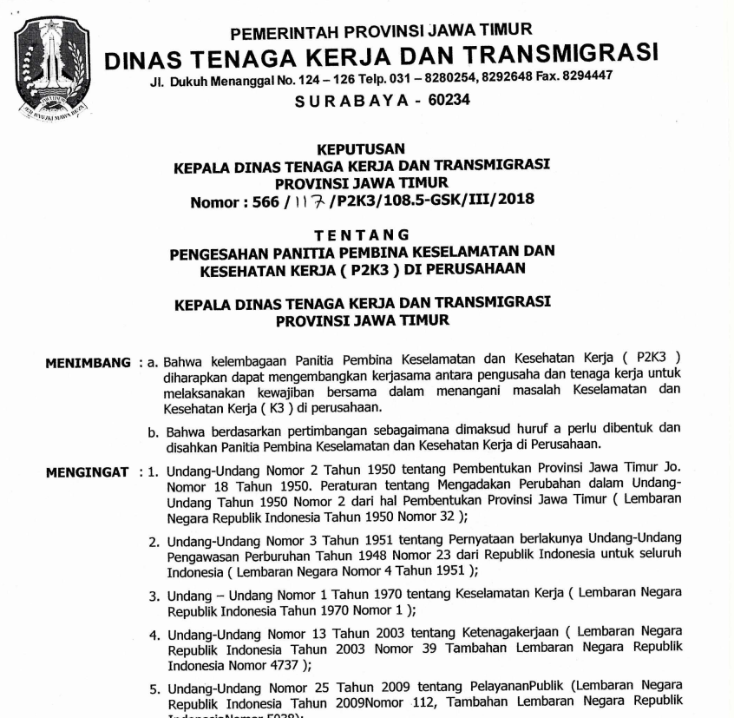
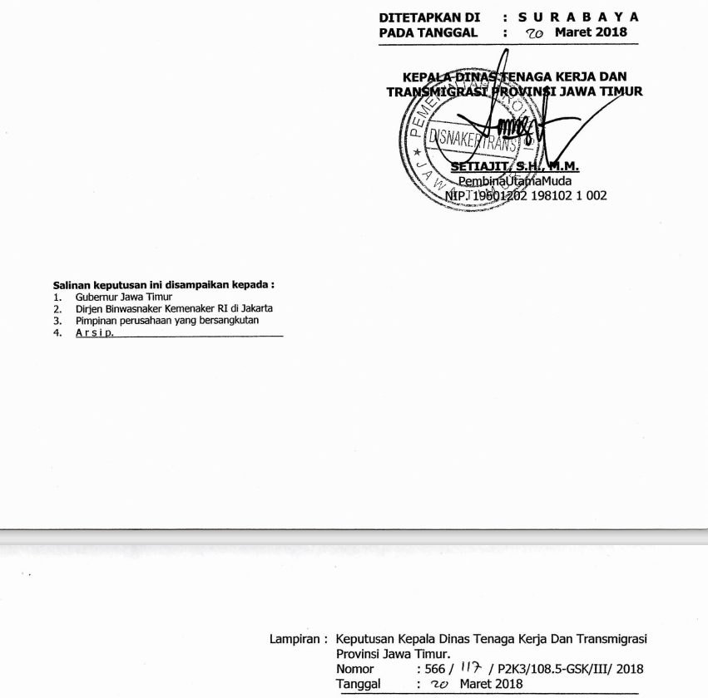
Contoh Pengesahan P2K3

Slide 27
4. Tim Tanggap Darurat
  Dibentuk untuk melakukan penanggulangan apabila terjadi keadaan darurat di perusahaan
  Sebagai penanggung jawab adalah Pimpinan Unit Kerja Setempat.
  Melibatkan seluruh sumberdaya yang dimiliki perusahaan

Slide 28
Tugas dan Fungsi Tim Tanggap Darurat :
Menentukan dan menanggulangi keadaan darurat Perusahaan.
Melaksanakan latihan tanggap darurat bersama serta melibatkan seluruh karyawan secara berkala.
Melaksanakan pertemuan rutin/nonrutin kinerja Unit Tanggap Darurat.
Peran | Wewenang dan Tanggung Jawab
Ketua | Menentukan dan memutuskan Kebijakan Tanggap Darurat Perusahaan Mengajukan anggaran dana yang berkaitan dengan sarana dan prasarana tanggap darurat Perusahaan. Mengundang partisipasi seluruh karyawan untuk melangsungkan latihan tanggap darurat di lingkungan Perusahaan. Menjadwalkan pertemuan rutin maupun nonrutin Unit Tanggap Darurat. Menyusun rencana pemulihan keadaan darurat Perusahaan.
Sekretaris | Membuat laporan kinerja TimTanggap Darurat. Melakukan pemantauan kebutuhan dan perawatan sarana dan prasarana tanggap darurat Perusahaan. Melaksanakan kerja sama dengan pihak terkait yang berkaitan dengan tanggap darurat Perusahaan.
Koordinator | Mengoordinasi kinerja semua regu Tim Tanggap Darurat.
Regu Pemadam Kebakaran | Melangsungkan pemadaman kebakaran menggunakan semua sarana pemadam api di lingkungan Perusahaan secara aman, selamat dan efektif. Melaporkan segala kekurangan/kerusakan sarana dan prasarana pemadam api di lingkungan Perusahaan kepada Koordinator, Sekretaris maupun Ketua Unit Tanggap Darurat.
Regu Evakuasi | Memimpin prosedur evakuasi secara aman, selamat dan cepat. Melaporkan segala kekurangan/kerusakan sarana dan prasarana evakuasi di lingkungan Perusahaan kepada Koordinator, Sekretaris maupun Ketua Tim Tanggap Darurat. Melaporkan adanya korban tertinggal, terjebak ataupun teruka kepada Regu P3K, Koordinator maupun Sekretaris TimTanggap Darurat.

Slide 29
Peran | Wewenang dan Tanggung Jawab
Regu P3K | Melaksanakan tindakan P3K. Melaporkan segala kekurangan/kerusakan sarana dan prasarana P3K di lingkungan Perusahaan kepada Koordinator, Sekretaris maupun Ketua Unit Tanggap Darurat. Melaporkan kepada Koordinator ataupun Sekretaris Unit Tanggap Darurat bilamana terdapat korban yang memerlukan tindakan medis lanjut pihak ke tiga di luar Perusahaan.
Logistik | Mengakomodasi kebutuhan umum tanggap darurat (makanan, minuman, pakaian, selimut, pakaian, dsb).
Transportasi | Mengakomodasi sarana transportasi darurat dari dalam/luar lingkungan Perusahaan.
Komunikasi Internal | Memantau perkembangan penanganan kondisi darurat dan menjembatani komunikasi antar regu Unit Tanggap Darurat. Memastikan alur komunikasi antar regu Unit Tanggap Darurat dapat dilangsungkan secara baik dan lancar.
Komunikasi Eksternal | Memantau seluruh informasi internal dan mengakomodasi informasi/pemberitaan untuk pihak luar. Menghubungi pihak eksternal terkait untuk kepentingan tanggap darurat (Kepolisian/Warga).
Keamanan | Melaksanakan tindakan keamanan internal maupun eksternal selama berlangsungnya tanggap darurat Perusahaan
Lingkungan | 1.Melaksanakan tindakan sesegera mungkin ketika terjadi pencemaran lingkungan ( darat ataupun laut ) diarea Perusahaan. 2.Membantu pelaksanaan kegiatan simulasi tanggap darurat maupun kejadian sesungguhnya.

Slide 30
B. ANGGARAN YANG MEMADAI
  Perusahaan harus mengalokasikan untuk pelaksanaan K3 secara menyeluruh antara lain untuk :
    Keberlangsungan organisasi;
    Pelatihan SDM dalam mewujudkan kompetensi kerja;
    Pengadaan prasarana dan sarana K3 termasuk alat evakuasi, peralatan pengendalian, peralatan pelindung diri

Slide 31
C. Prosedur operasi/kerja, informasi, dan pelaporan serta pendokumentasian
    Prosedur operasi/kerja untuk setiap jenis pekerjaan dan dibuat melalui JSA oleh personil yang kompeten;
    Prosedur informasi K3; ...........meliputi:
          Persyaratan eksternal/ peraturan per-uu-an dan internal/ indikator kinerja K3;
      Izin kerja;
      Hasil identifikasi, penilaian, dal-risk,;
      Kegiatan pelatihan;
      Kegiatan inspeksi, kalibrasi dan pemeliharaan;
      Pemantauan data;

Slide 32
      Hasil pengkajian kec., insiden, keluhan dan TL;
      Identifikasi produk termasuk komposisinya;
      Pemasok dan kontraktor;
      Audit dan peninjauan ulang.
    Prosedur pelaporan informasi terkait, terdiri atas:
      Prosedur pelaporan internal;
      Prosedur pelaporan eksternal.
    Pendokumentasian kegiatan K3
    Menyatakan secara sistematik kebijakan, tujuan dan sasaran K3
    Menguraikan sarana pencapaian
    Menunjuk bahwa unsur unsur SMK3 yg sesuai telah diterapkan

Slide 33
    Dalam pendokumentasian kegiatan K3, perusahan haus menjamin bahwa :
    Dokumen dapat diidentifikasi sesuai dengan uraian tugas.
    Dokumen ditinjau ulang
    Dokumen telah disetujui oleh personil yang berwenang
    Dokumen terbaru tersedia ditempat kerja
    Dokumen yang telah using disingkirkan
    Dokumen mudah ditemukan

Slide 34
  Instruksi Kerja
  Instruksi kerja merupakan perintah tertulis atau tidak tertulis untuk melaksanakan pekerjaan dengan tujuan untuk memastikan bahwa setiap pekerjaan dilakukan sesuai persayaratan K3 yag telah ditetapkan
  Kegiatan dalam pelaksanaan rencana K3 meliputi:
  Tindakan pengendalian;
  Pengendalian risiko kec. dan PAK, melalui:
    Identifikasi potensi bahaya;
    Penilaian risiko;
    Tindakan pengendalian: .......

Slide 35
  Perancangan dan rekayasa.
  Tahap perancangan dan rekayasa meliputi:
    pengembangan;
    verifikasi;
    tinjauan ulang;
    validasi; dan
    Penyesuaian.

Slide 36
  Prosedur dan Instruksi Kerja
  Penyerahan Sebagian Pelaksanaan Pekerjaan
  Pembelian/Pengadaan Barang dan Jasa
  Produk akhir
  Upaya Menghadapi Keadaan Darurat, Kecelakaan dan Bencana Industri
  Rencana dan Pemulihan Keadaan Darurat.

Slide 37
Terimakasih

Slide 38
Lanjut pertemuan 2

Slide 39
Pasal I I
(l) Pengusaha dalam melaksanakan rencana K3 harus melakukan kegiatan dalam pemenuhan persyaratan K3. .
(2) Kegiatan sebagaimana dimaksud pada ayat (1) paling sedikit meliputi:
Tindakan pengendalian;
perancangan (design) dan rekayasa;
prosedur dan instruksi kerja;
penyerahan sebagian pelaksanaan pekerjaan;
Pembelian/pengadaan barang dan jasa;
produk akhir;
upaya menghadapi keadaan darurat kecelakaan dan bencana industri; dan
rencana dan pemulihan keadaan darurat.
(3) Kegiatan sebagaimana dimaksud pada ayat (2) huruf a sampai dengan huruf f, dilaksanakan berdasarkan identifikasi bahaya, penilaian, dan pengendalian risiko.
(4) Kegiatan sebagaimana dimaksud pada ayat (2) huruf g dan huruf h dilaksanakan berdasarkan potensi bahaya, investigasi, dan analisa kecelakaan.

